Slide 1
ГБПОУ «Троицкий технологический техникум»
Оптимизация процесса распределения педагогической нагрузки преподавателям в профессиональной образовательной организации
(на примере ГБПОУ «Троицкий технологический техникум»)

Slide 2
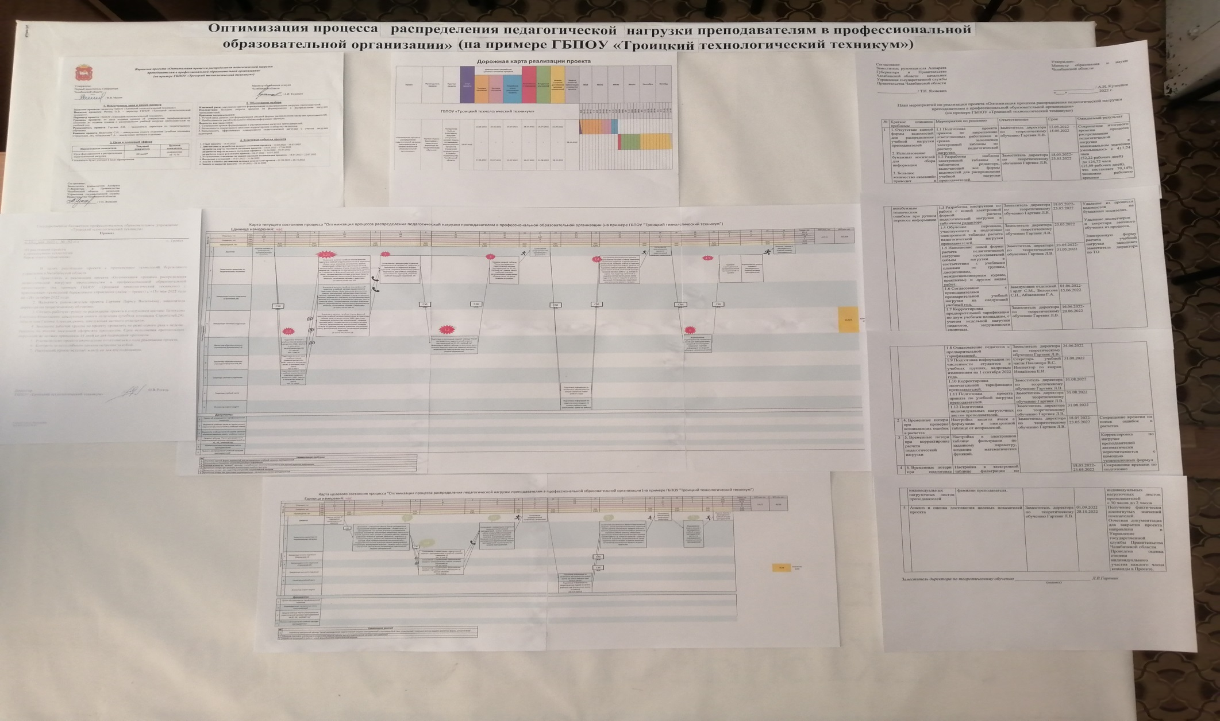
ГБПОУ «Троицкий технологический техникум
Стенд проекта

Slide 3
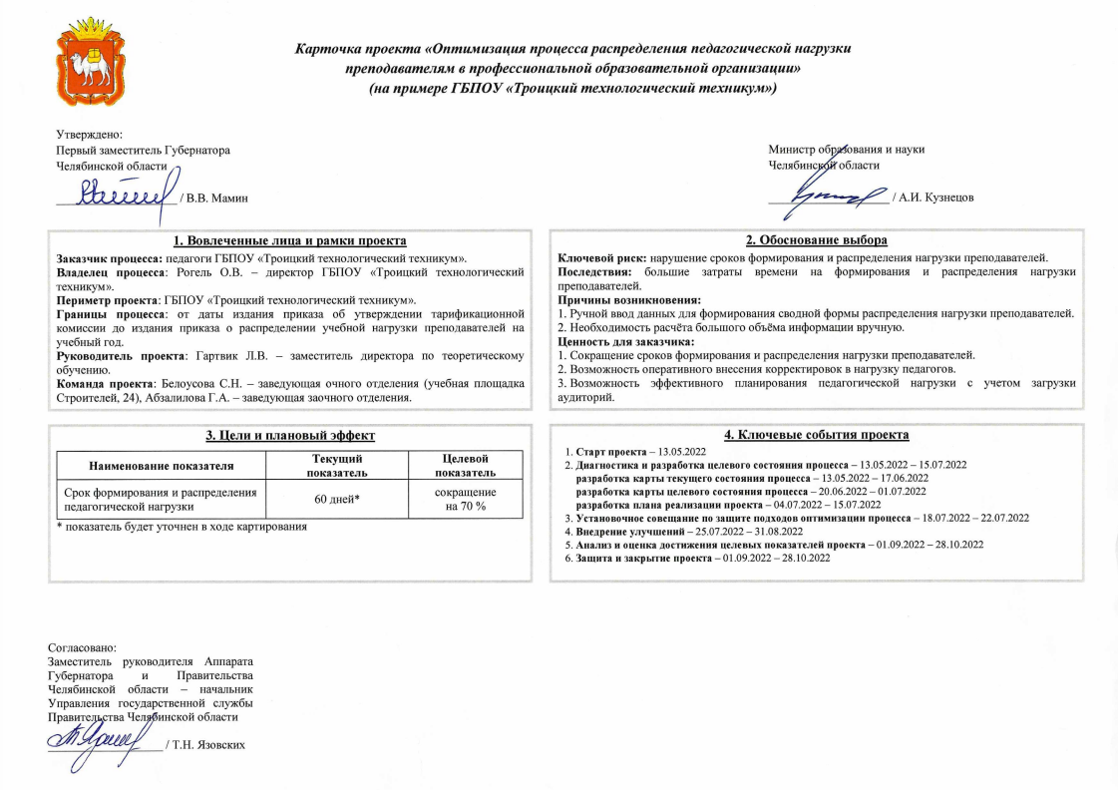
ГБПОУ «Троицкий технологический техникум»
Карточка проекта

Slide 4
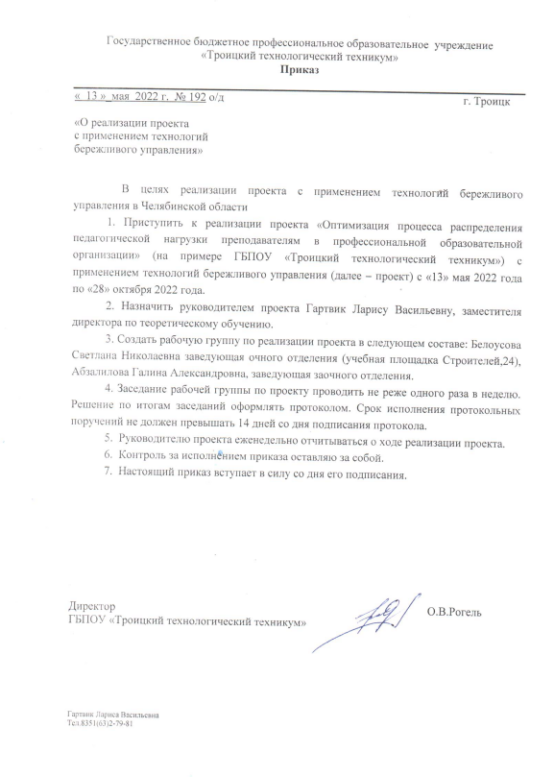
ГБПОУ «Троицкий технологический техникум»
Приказ об открытии проекта

Slide 5
ГБПОУ «Троицкий технологический техникум»
Команда проекта
Гартвик Лариса Васильевна | Заместитель директора по теоретическому обучению
Белоусова Светлана Николаевна | Заведующая очным отделением (Строителей,24)
Абзалилова Галина Александровна | Заведующая заочным отделением

Slide 6
ГБПОУ «Троицкий технологический техникум»
Дорожная карта

Slide 7
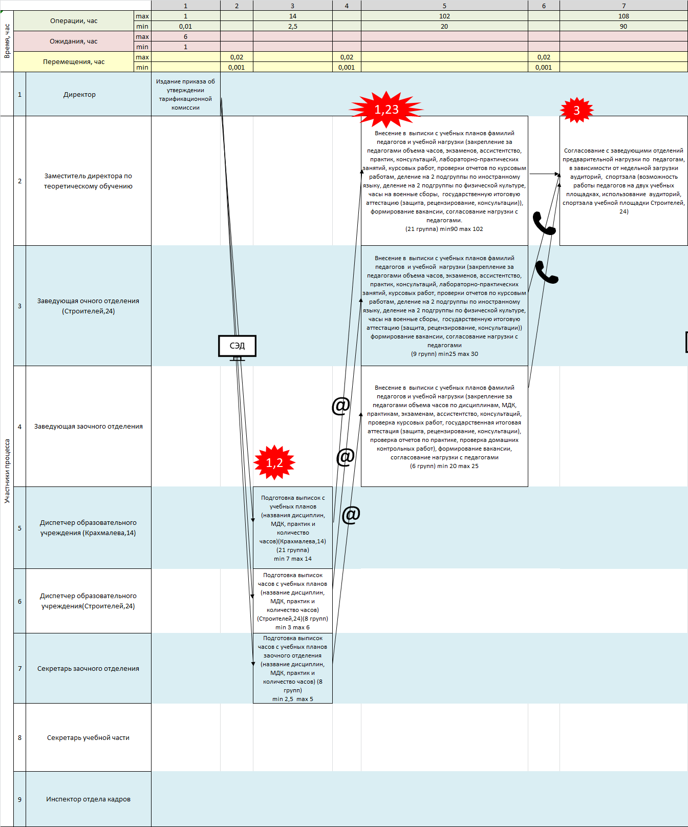
ГБПОУ «Троицкий технологический техникум»
Карта текущего состояния (1стр)
1
Отсутствуют единые формы ведомостей для распределения учебной нагрузки преподавателей
3
Большое количество "касаний" приводит к неизбежным техническим ошибкам при переносе информации
2
Использование бумажных носителей для сбора информации

Slide 8
ГБПОУ «Троицкий технологический техникум»
Карта текущего состояния (2 стр)
3
Большое количество "касаний" приводит к неизбежным техническим ошибкам при ручном переносе информации
4
Временные потери при проверке возникающих ошибок в расчетах

Slide 9
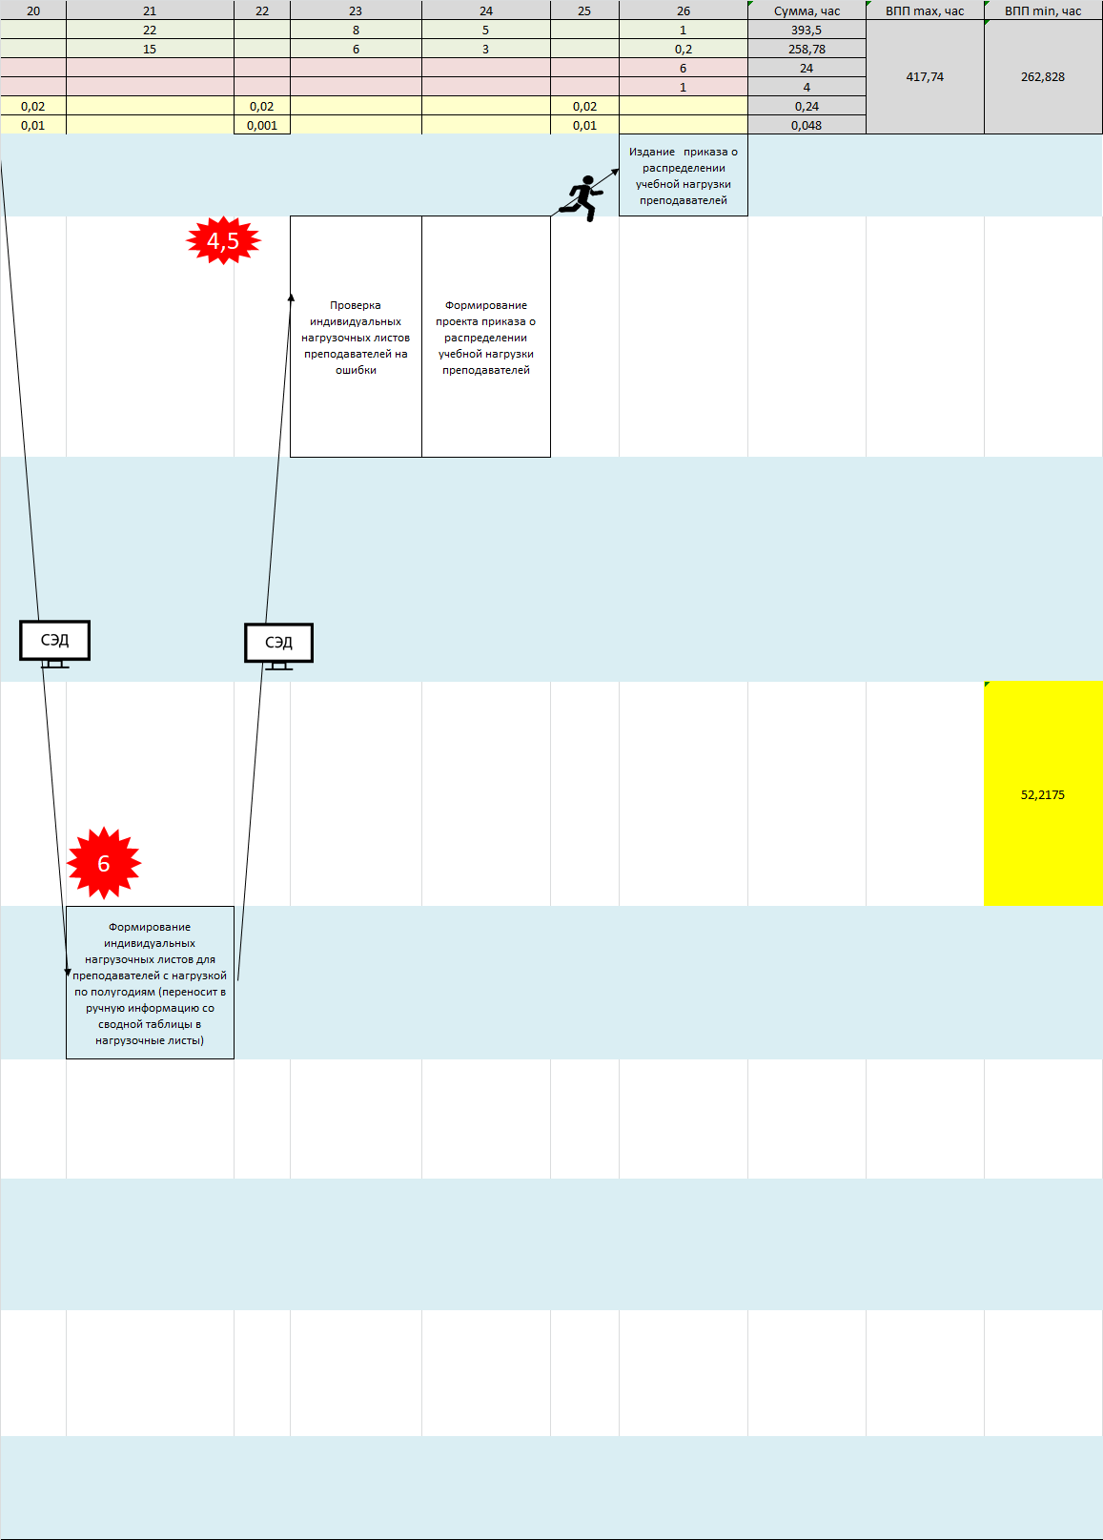
ГБПОУ «Троицкий технологический техникум»
Карта текущего состояния (3 стр)
4
6
Временные потери при перепроверке внесенных данных
Временные потери при подготовке индивидуальных нагрузочных листов преподавателей
5
Временные потери при корректировке расчета педагогической нагрузки

Slide 10
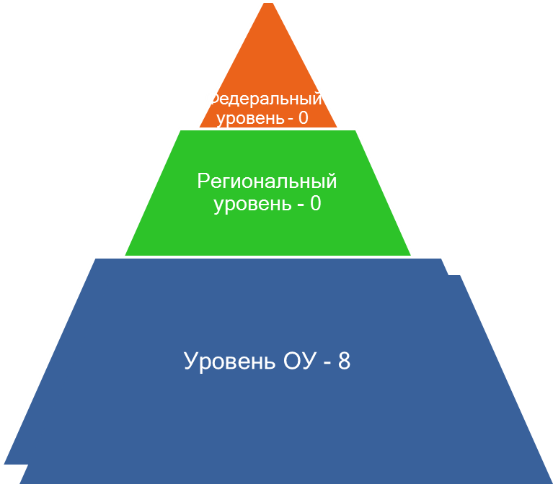
ГБПОУ «Троицкий технологический техникум»
Выявленные проблемы
Отсутствие единых форм ведомостей для распределения учебной нагрузки преподавателей.
Использование бумажных носителей для сбора информации
Большое количество "касаний" приводит к неизбежным техническим ошибкам при переносе информации.
Временные потери при проверке ошибок в расчетах
Временные потери при подготовке окончательной тарификации преподавателей
Временные потери при подготовке индивидуальных нагрузочных листов
6

Slide 11
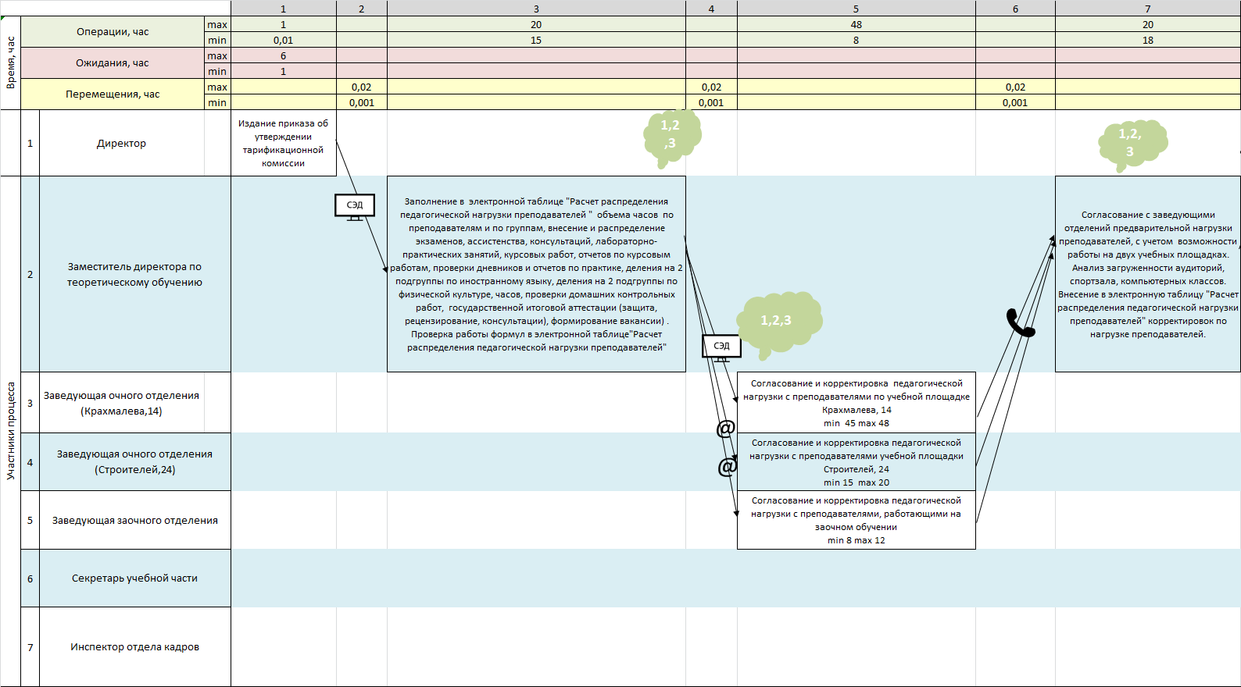
ГБПОУ «Троицкий технологический техникум»
Карта целевого состояния (1 стр)
1
Разработка электронной таблицы "Расчет распределения педагогической нагрузки преподавателей"
2
Разработка инструкции по работе с новой формой расчета педагогической нагрузки
3
Обучение персонала, участвующего в подготовке сводной таблицы расчета педагогической нагрузки преподавателей.

Slide 12
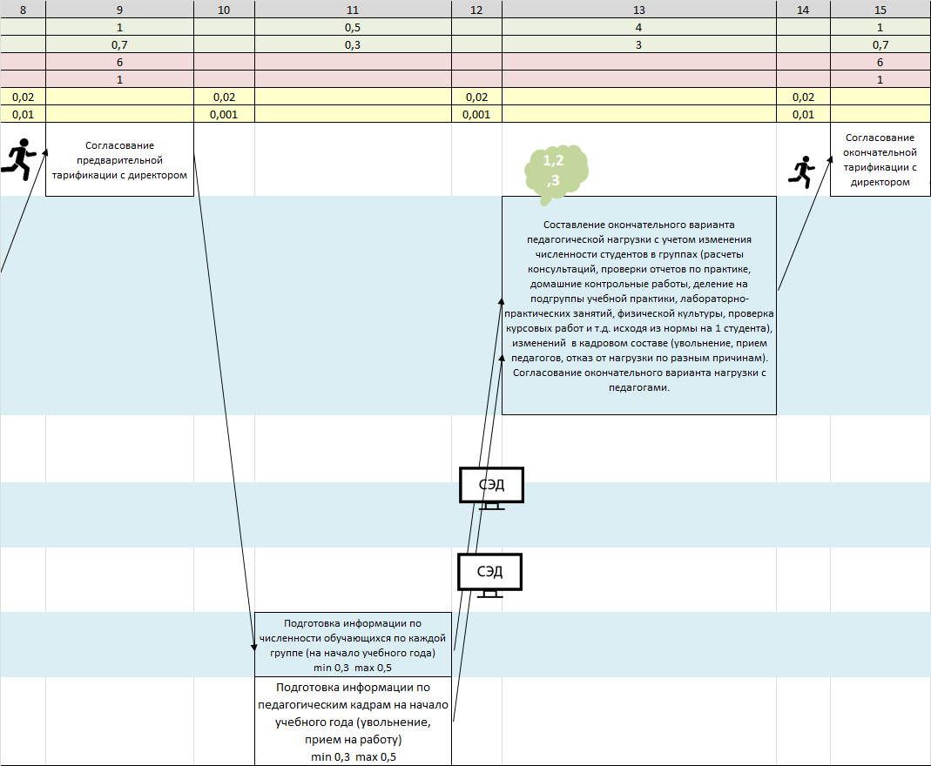
ГБПОУ «Троицкий технологический техникум»
Карта целевого состояния (2 стр)
1
Разработка электронной таблицы "Расчет распределения педагогической нагрузки преподавателей", позволяющей с помощью фильтра задавать различные формы для заполнения
2
Разработка инструкций по работе с новой формой расчета педагогической нагрузки
3
Обучение персонала, участвующего в подготовке сводной таблицы расчета педагогической нагрузки преподавателей.

Slide 13
ГБПОУ «Троицкий технологический техникум»
Карта целевого состояния (3 стр)

Slide 14
ГБПОУ «Троицкий технологический техникум» План мероприятий (стр.1)
№ | Краткое описание проблемы | Мероприятия по решению | Ответственные | Срок | Ожидаемый результат
1. | 1. Отсутствие единой формы ведомостей для распределения учебной нагрузки преподавателей 2. Использование бумажных носителей для сбора информации 3. Большое количество «касаний» приводит к неизбежным техническим ошибкам при ручном переносе информации | 1.1 Подготовка проекта приказа по закреплению ответственных работников и сроках заполнения электронной таблицы по расчету педагогической нагрузки. | Заместитель директора по теоретическому обучению Гартвик Л.В. | 13.05.2022 – 18.05.2022 | Сокращение итогового времени процесса распределения педагогической нагрузки в максимальном значении с 417,74 часа (52,22 рабочих дней) до 124,72 часа (15,59 рабочих дней), что составляет 70,14% экономии рабочего времени
 |  | 1.2 Разработка шаблона электронной таблицы в табличном редакторе, включающей все формы ведомостей для распределения учебной нагрузки преподавателей. | Заместитель директора по теоретическому обучению Гартвик Л.В. | 18.05.2022- 23.05.2022
 |  | 1.3 Разработка инструкции по работе с новой электронной формой расчета педагогической нагрузки в табличном редакторе. | Заместитель директора по теоретическому обучению Гартвик Л.В. | 18.05.2022-23.05.2022
 |  | 1.4 Обучение персонала, участвующего в подготовке электронной таблицы расчета педагогической нагрузки преподавателей. | Заместитель директора по теоретическому обучению Гартвик Л.В. | 23.05.2022

Slide 15
ГБПОУ «Троицкий технологический техникум» План мероприятий (стр.2)
№ | Краткое описание проблемы | Мероприятия по решению | Ответственные | Срок | Ожидаемый результат
 |  | 1.5 Наполнение новой формы расчета педагогической нагрузки преподавателей (объем нагрузки в соответствии с учебными планами по группам, дисциплинам, междисциплинарным курсам, практикам) и другим видам работ. | Заместитель директора по теоретическому обучению Гартвик Л.В. | 23.05.2022- 31.05.2022 | Удаление из процесса ведомостей на бумажных носителях. Удаление диспетчеров и секретаря заочного обучения из процесса. Электронную форму расчета учебной нагрузки заполняет заместитель директора по ТО
 |  | 1.6 Согласование с преподавателями предварительной учебной нагрузки на следующий учебный год. | Заведующие отделений Гардт С.М., Белоусова С.Н., Абзалилова Г.А. | 01.06.2022-15.06.2022
 |  | 1.7 Корректировка предварительной тарификации по двум учебным площадкам, с учетом недельной нагрузки педагогов, загруженности спортзала. | Заместитель директора по теоретическому обучению Гартвик Л.В. | 16.06.2022- 20.06.2022
 |  | 1.8 Ознакомление педагогов с предварительной тарификацией. | Заместитель директора по теоретическому обучению Гартвик Л.В. | 24.06.2022
 |  | 1.9 Подготовка информации по численности студентов в учебных группах, кадровым изменениям на 1 сентября 2022 года. | Секретарь учебной части Павлищук В.С. Инспектор по кадрам Измайлова Е.И. | 31.08.2022

Slide 16
ГБПОУ «Троицкий технологический техникум» План мероприятий (стр.3)
№ | Краткое описание проблемы | Мероприятия по решению | Ответственные | Срок | Ожидаемый результат
 |  | 1.10 Корректировка окончательной тарификации преподавателей. | Заместитель директора по теоретическому обучению Гартвик Л.В. | 31.08.2022
 |  | 1.11 Подготовка проекта приказа по учебной нагрузке преподавателей. | Заместитель директора по теоретическому обучению Гартвик Л.В. | 31.08.2022
 |  | 1.12 Подготовка индивидуальных нагрузочных листов преподавателей. | Заместитель директора по теоретическому обучению Гартвик Л.В. | 31.08.2022

Slide 17
ГБПОУ «Троицкий технологический техникум» План мероприятий (стр.4)
ГБПОУ «Троицкий технологический техникум» План мероприятий (стр.4)
№ | Краткое описание проблемы | Мероприятия по решению | Ответственные | Срок | Ожидаемый результат
2. | Временные потери при проверке возникающих ошибок в расчетах | 2.1 Настройка защиты ячеек с формулами в электронной таблице от исправлений. | Заместитель директора по теоретическому обучению Гартвик Л.В. | 18.05.2022- 23.05.2022 | Сокращение времени на поиск ошибок в расчетах
3 | Временные потери при корректировке расчета педагогической нагрузки | 3.1Настройка в электронной таблице фильтрации по заданному параметру, создание математических функций. | Заместитель директора по теоретическому обучению Гартвик Л.В. | 18.05.2022- 23.05.2022 | Корректировка по нагрузке преподавателей автоматически пересчитывается с помощью установленных формул
4 | Временные потери при подготовке индивидуальных нагрузочных листов преподавателей | 4.1 Настройка в электронной таблице фильтрации по фамилии преподавателя. | Заместитель директора по теоретическому обучению Гартвик Л.В. | 18.05.2022- 23.05.2022 | Сокращение времени по подготовке индивидуальных нагрузочных листов преподавателей с 30 часов до 5 часов
 | Анализ и оценка достижения целевых показателей проекта |  | Заместитель директора по теоретическому обучению Гартвик Л.В. | 01.09.2022- 28.10.2022 | Получение фактически достигнутых значений показателей. Отчетная документация для закрытия проекта направлена в Управление государственной службы Правительства Челябинской области. Проведена оценка степени индивидуального участия каждого члена команды в Проекте.

Slide 18
ГБПОУ «Троицкий технологический техникум» Ключевые мероприятия, реализованные в ходе проекта
Разработан шаблон электронной таблицы в табличном редакторе, включающей все формы ведомостей для распределения учебной нагрузки преподавателей
Разработана инструкция по работе с данной электронной таблицей
Персонал, участвующий в подготовке расчета педагогической нагрузки преподавателей, обучен работе с новой электронной таблицей
Утвержден приказ по закреплению ответственных работников по подготовке и наполнению электронной таблицы «Расчета педагогической нагрузки преподавателей»
Индивидуальные нагрузочные листы преподавателей на 01.09.2022 подготовлены по итогам заполнения новой электронной таблицы

Slide 19
ГБПОУ «Троицкий технологический техникум» Результаты реализации проекта
Наименование показателя | Текущее состояние | Целевое состояние | Фактическое состояние
Подготовка предварительной тарификации | 324 часа | 88 часов | 75 часов
Подготовка окончательной тарификации | 30 часов | 4 часа | 4 часа
Подготовка индивидуальных нагрузочных листов преподавателей | 35 часов | 5 часов | 0,3 часа

Slide 20
ГБПОУ «Троицкий технологический техникум» Положительный эффект от проекта

Slide 21
ГБПОУ «Троицкий технологический техникум» Положительный эффект от проекта
1. Разработанная унифицированная форма электронной таблицы расчета педагогической нагрузки позволила существенно сократить время подготовки расчета педагогической нагрузки (с 417,74 часов до 124,72 часа)
2. Исключить полностью из процесса бумажные носители.
3.Оптимизировать количество участников подготовки тарификации.
4. Стандартизировать процесс подготовки расчета педагогической нагрузки

Slide 22
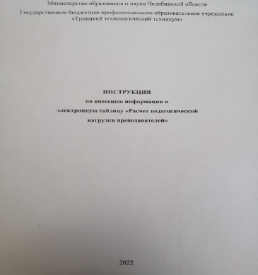
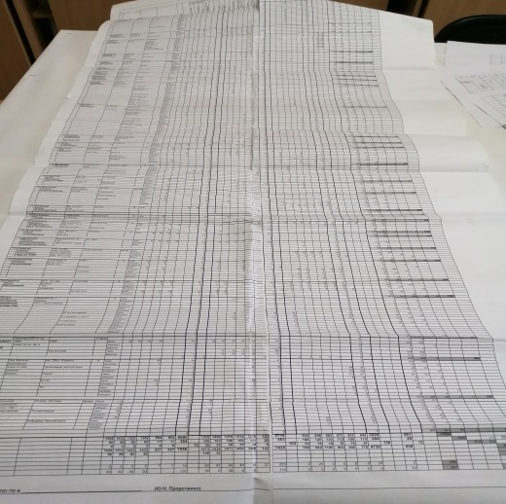
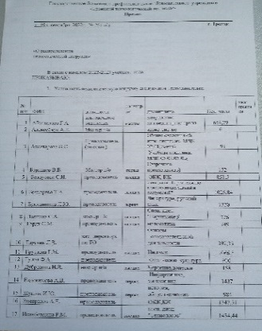
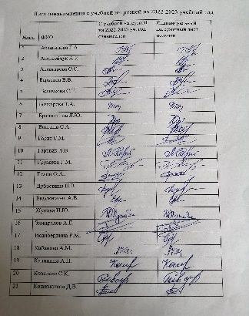
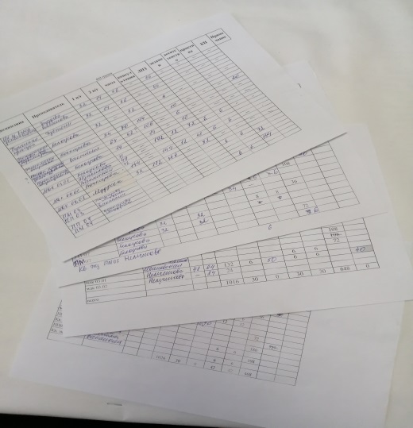
ГБПОУ «Троицкий технологический техникум» Результаты реализации проекта
Стало
Было

Slide 23
ГБПОУ «Троицкий технологический техникум»
Ведомость учебных часов по группе

Slide 24
ГБПОУ «Троицкий технологический техникум»
Индивидуальный нагрузочный лист преподавателя

Slide 25
Недельная нагрузка по группе
ГБПОУ «Троицкий технологический техникум»

Slide 26
Недельная нагрузка преподавателя
ГБПОУ «Троицкий технологический техникум»

Slide 27
ГБПОУ «Троицкий технологический техникум»
Наименование целевого показателя | Текущее значение показателя | Целевое значение показателя | Фактическое значение показателя
Срок формирования и распределения педагогической нагрузки | 60 дней* (в максимальном значении 52,22 рабочих дней по итогам картирования текущего процесса) | Сокращение на 70% | 12,87 рабочих дней Сокращение на 75,35%

